Slide 1

শুভেচ্ছা
মুহাম্মদ নুরুল আবছার
সহকারী শিক্ষক
ফাঁসিয়াখালী ইসলামিয়া কামিল মাদ্রাসা
বারবাকিয়া, পেকুয়া, কক্সবাজার।

Slide 2
বাংলাদেশ ও বিশ্বপরিচয়
শ্রেণি ৮ম
সময়ঃ৫০মিঃ

Slide 3
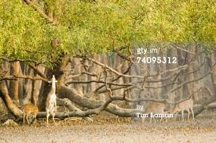
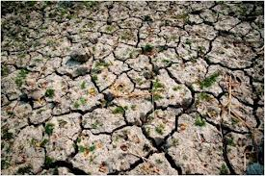
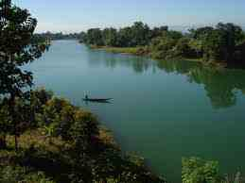
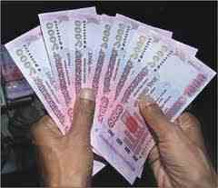
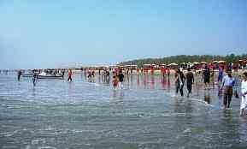
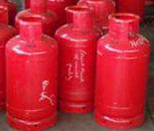
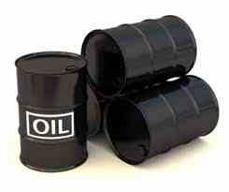
আর্থ-সামাজিক আগ্রগতিতে প্রাকৃতিক সম্পদের ভূমিকা
বন
মাটি
নদী
সাগর
গ্যাস

Slide 4
আর্থ-সামাজিক আগ্রগতিতে প্রাকৃতিক সম্পদের ভুমিকা
অধ্যায় -১২
পৃষ্ঠা নং -১০৩

Slide 5
শিখনফল
এই পাঠ থেকে শিক্ষার্থীরা –
সামাজিক আগ্রগতিতে প্রাকৃতিক সম্পদের ভুমিকা কী বর্ননা করতে পারবে ;
সম্পদের সূষ্ঠ ব্যবহার সম্পর্কে ব্যাখ্যা দিতে পারবে ;
প্রাকৃতিক সম্পদ ব্যবহার করে সমাজকে কিভাবে সমৃদ্ধ করা যায় তা ব্যাখ্যা করতে পারবে ;

Slide 6
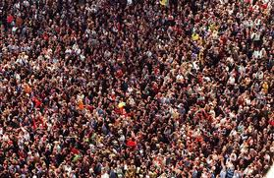
বাংলাদেশের জনসংখ্যা

Slide 7
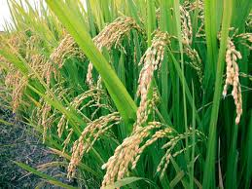
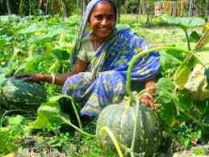
বাংলাদেশের মাটি খুবই উর্বর তাই ফলন হয় অত্যান্ত বেশি

Slide 8
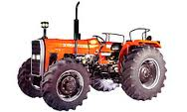
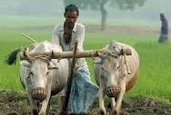
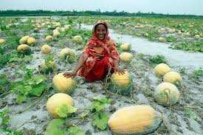
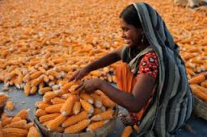
আধুনিক কৃষি যন্ত্রপাতি ব্যবহার করলে উৎপাদন অনেক বেড়ে যাবে এবং
নতুন নতুন কর্মসংস্থান বৃদ্বি পাবে

Slide 9
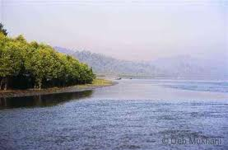
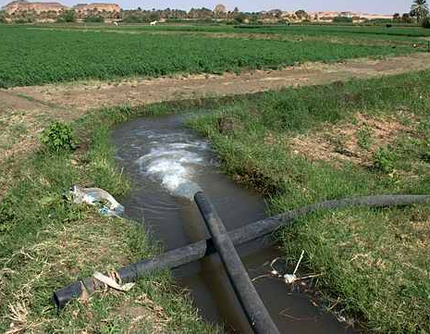
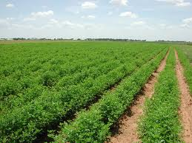
নদী
খরা মৌসূমে সেচের মাধ্যমে জমিকে চাষ ।

Slide 10
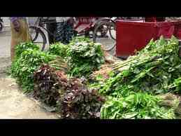
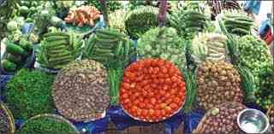
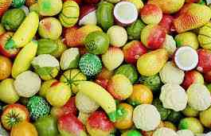
শাকসবজি,ফল মুল উৎপাদন বেড়ে যাবে আর্থিক স্বচ্ছলতা আসবে ।

Slide 11
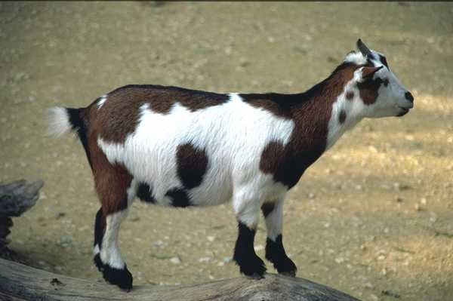
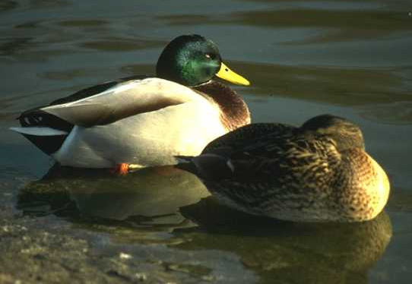
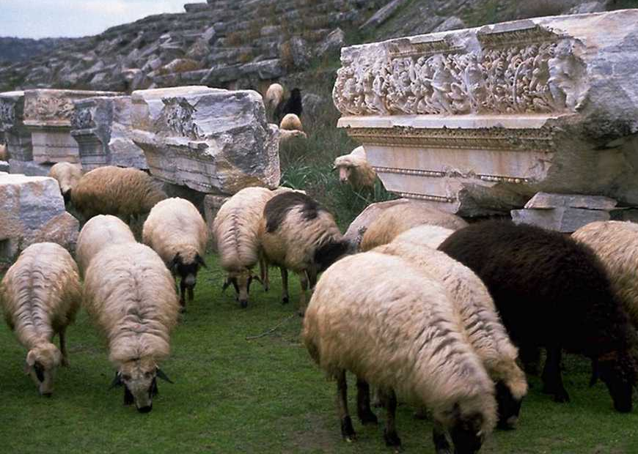
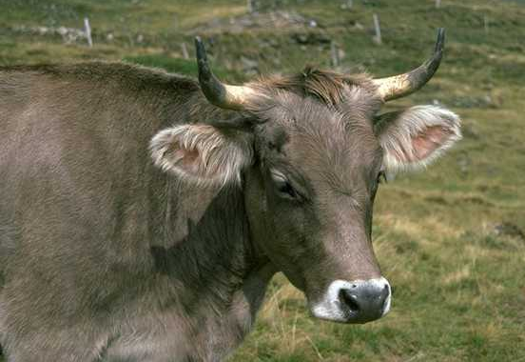
গবাদি পশু,হাস,মুরগি,ছাগল ইত্যাদী লালন পালন করে সাবলম্বি হওয়া যাই।

Slide 12
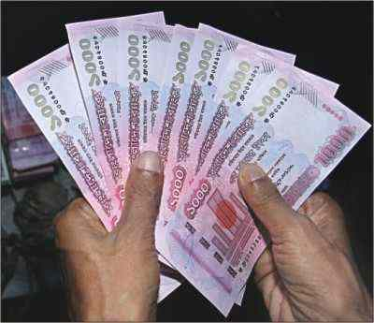
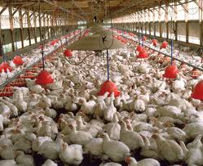
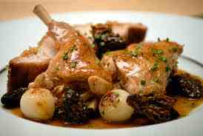
হাস,মুরগির ফার্ম করে এখন অনেকে বেকারত্ব গুছাচ্ছে এবং
এতে আমাদের সুষম খাদ্যের অভাব পুরন হচ্ছে।

Slide 13
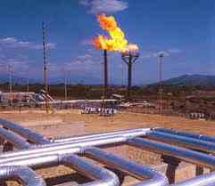
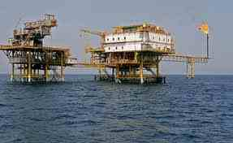
গ্যাস

Slide 14
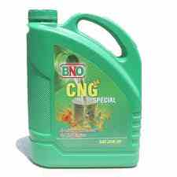
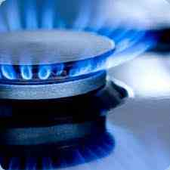
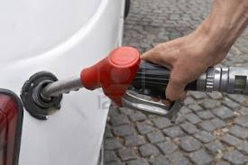
প্রাকৃতিক গ্যাস আমরা জ্বালানি হিসাবে ব্যবহার করছি ।

Slide 15
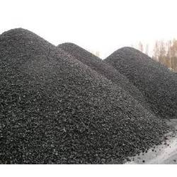

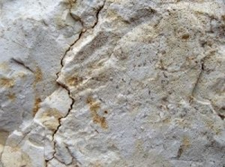
বাংলাদেশের আরো কিছু মূল্যবান প্রাকৃতিক সম্পদ হল;
কয়লা
চুনা পাথর
সিলিকা

Slide 16
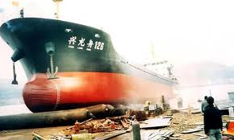
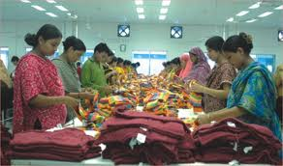
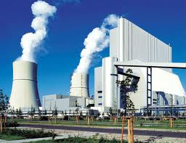
গ্যাস তেল ও বিভিন্ন প্রাকৃতিক সম্পদের সুষ্ট ব্যবহারে দেশে শিল্পের প্রসার ঘঠছে।

Slide 17
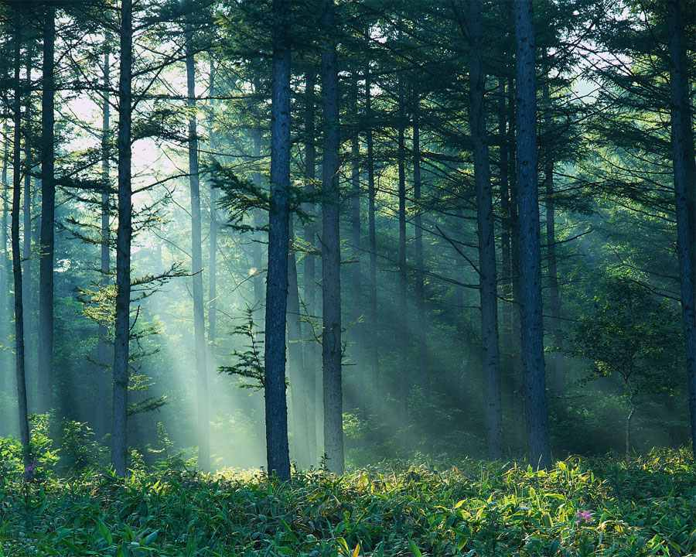
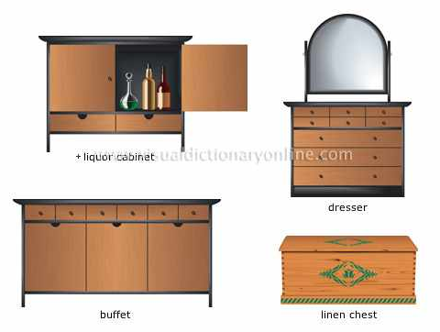
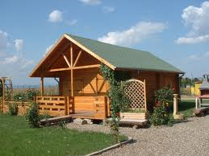
বন আমাদের বাসস্থান এবং আসবাব পত্র সরবরাহ করে।
আবার পরিবেশের ভারসাম্য বজাই রাখে
বন

Slide 18
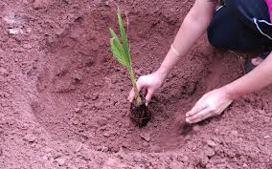
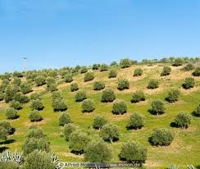
পরিকল্পিতভাবে বনজ সম্পদ বাড়াতে হবে

Slide 19
উত্তর বলি
অর্থনৈতিক কাজ কাকে বলে ?
কিভাবে বেকারত্ত্ব ঘোচানো সম্ভব ?
এই সম্পদ মানুষের কী কী চাহিদা পূরণ করছে ?

Slide 20
বাড়ির কাজ
প্রাকৃতিক সম্পদ কিভাবে আর্থ-সামাজিক অবস্থার উন্নয়ন ঘঠাচ্ছে বর্ণনা কর?

Slide 21

ধন্যবাদ

